Slide 1
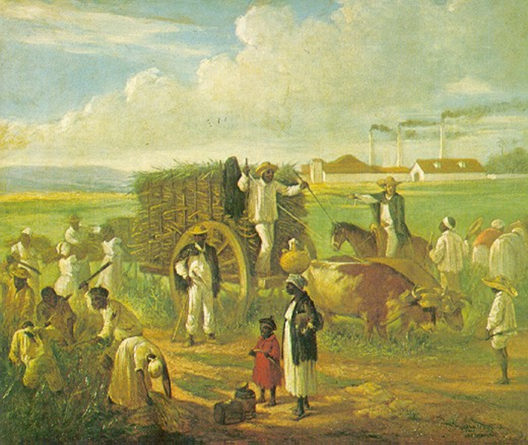
Sitios de Memoria
de la Ruta del Esclavo
Saludos cordiales,
__________ Información de ESET NOD32 Antivirus, versión de la base de firmas de virus 7742 (20121128) __________ ESET NOD32 Antivirus ha comprobado este mensaje. http://www.eset.com

Slide 2
SITIOS DE MEMORIA DEL CARIBE LATINO / 2007
Sitios de Memoria de la Ruta del Esclavo

Slide 3
TALLER NACIONAL / JUNIO 2012
Los sitios de memoria, en esencia, son:
-Testimonios del fenómeno esclavista, resistencia y libertad: puertos de desembarco, mercados de esclavos, cárceles, refugio de cimarrones, sitios de rebelión, construcciones conmemorativas, cementerios, etc.
-Expresiones materiales generadas por el trabajo esclavo: paisajes culturales, conjunto agroindustriales, fortificaciones, mansiones, caminos, minas, asentamientos poblacionales, etc.
-Manifestaciones del legado cultural que generó: espacios culturales, templos religiosos, museos, archivos, etc.
Sitios de Memoria de la Ruta del Esclavo

Slide 4
TALLER NACIONAL / JUNIO 2012
Criterio:
II-Atestiguar un intercambio de valores humanos considerable, durante un período de tiempo concreto o en un área cultural del mundo determinada, en los ámbitos de la arquitectura o la tecnología, las artes monumentales, la planificación urbana o la creación de paisajes:
Los sitios de memoria nominados testimonian la colosal interrelación de valores y conocimientos entre europeos, africanos y amerindios a los largo de casi cuatro siglos de esclavitud en un sinnúmero de manifestaciones como la construcción de edificaciones de disímiles tipologías y la creación de paisajes culturales vinculados a los sistemas de plantaciones que modelaron la geografía regional.
Sitios de Memoria de la Ruta del Esclavo

Slide 5
TALLER NACIONAL / JUNIO 2012
Criterio:
IV- ser un ejemplo eminentemente representativo de un tipo de construcción o de conjunto arquitectónico o tecnológico, o de paisaje que ilustre uno o varios periodos significativos de la historia humana:
Los sitios de memoria son ejemplos singulares de construcciones, conjuntos agroindustriales, y paisajes culturales que ilustran uno de los periodos más importante de la historia humana, la colonización de América y el proceso esclavista asociado a él.
Sitios de Memoria de la Ruta del Esclavo

Slide 6
TALLER NACIONAL / JUNIO 2012
Criterio:
VI- estar directa o materialmente asociado con acontecimientos o tradiciones vivas, ideas, creencias u obras artísticas y literarias que tengan una importancia universal excepcional:
Los sitios de memoria nominados están directamente asociados con acontecimientos de importancia universal, en este caso la trata de esclavos en América y de modo particular en el Caribe; la Revolución Haitiana y la lucha contra el colonialismo en América, así como con tradiciones vivas y creencias de las cuales esta colosal masa humana fue portadora y que se evidencia en la connotación cultural y religiosa atribuida a estos sitios por las comunidades que los habitan.
Sitios de Memoria de la Ruta del Esclavo

Slide 7
CÓMO POSICIONAR LOS SITIOS DE MEMORIA EN LAS PRIORIDADES DE LA REGIÓN PARA EL NUEVO CICLO DE TRABAJO DE LA CONVENCIÓN DEL PATRIMONIO MUNDIAL
Estados Partes interesados y comprometidos con el proyecto.
Diagnóstico del estado del proyecto Ruta del Esclavo y particularidades en cada Estado participante.
Estado de las investigaciones sobre los sitios de memoria en cada Estado Parte y capacidad de fundamentar el valor universal excepcional de una nominación.
Los Sitios de Memoria y las listas tentativas de los estados involucrados.
- Sitios de Memoria – Comunidad y Patrimonio Intangible
- Gestión de los sitios de Memoria
- Capacidad de los actores involucrados para trabajar una nominación en serie ddtrasnacional.
- Entidades y organizaciones a involucrar tanto nacionales, regionales como bbinternacionales.
- Identificar los mecanismos de colaboración regional que puedan tributar al bbproyecto.
- Programa de trabajo (acciones, participantes, presupuesto preliminar y bbcronograma)
Sitios de Memoria de la Ruta del Esclavo

